Slide 1


电位差计
深圳大学物理实验教学中心 2022.3

Slide 2
今日提问:
如何准确测量电压值？
电位差计有几个回路？各是什么作用？
电位差计和理想电压表的区别？
如果检流计总是往一边偏转，可能什么原因？
电位差计除了可以测量电动势，还可以测量电流、电阻吗？

Slide 3
一 实验目的
了解补偿法测量电动势的原理
掌握使用电位差计测量电压的方法
绘制毫安表的校准曲线

Slide 4
二 实验仪器
UJ33a型直流电位差计、直流稳压电源、标准电阻、毫安表、电阻箱、导线若干

Slide 5
三 实验原理/3.1内部原理图
内置电源
工作电流调节
E
R_{P}
10.0000mA
R_{N}=101.863Ω
Ｂ
C
Ａ
内置标准电池
E_{N} =1.01863V
G
检流计
E_{x}
电位差计内部原理图

Slide 6


三 实验原理/3.2内部原理图及外部接线图
开始时置于9999.9Ω
内置电源
工作电流调节
限流电阻箱
10.0000mA
mA
Ａ
R_{N}=101.863Ω
Ｂ
补偿电压调节
E
C
内置标准电池
E_{N}=1.01863V
G
检流计
标准电阻
100.000Ω
未知
K₂
标准
未知
F
直流稳压电源
K₂接到“标准”, 调节工作电流，使 I_{F}=E_{N} / R_{N}=10.0000mA 此时：U_{AB}=E_{N} , 检流计无电流通过.
K₂接到“未知”, 调节“补偿电压调节”使U_{BC}= U_{EF} 时, 检流计无电流通过.

Slide 7

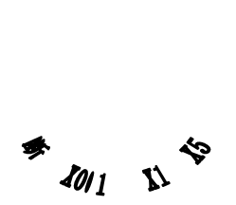
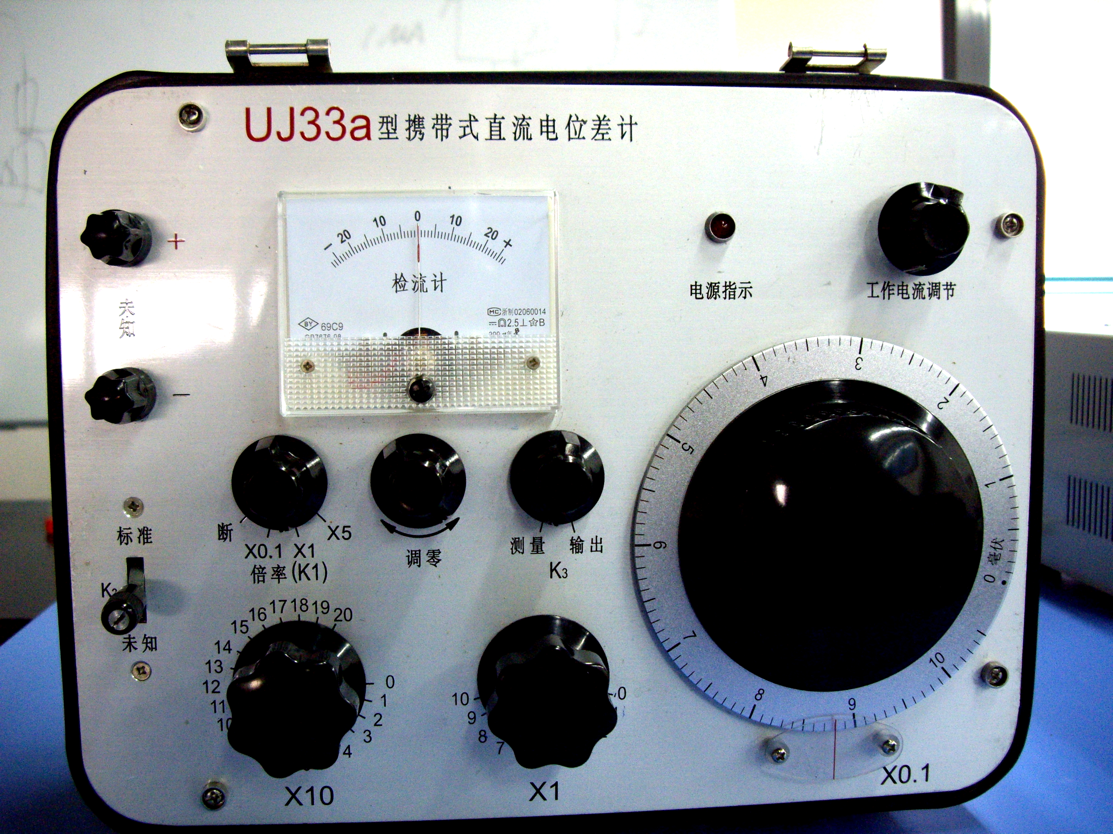

三 实验原理/3.3电位差计面板
UJ33a型携带式直流电位差计
+
- 20 10 0 10 20 x
未
知
-
电源指示
工作电流调节
测量 输出
倍率K₁
调零
K₃
标准
0 1 2 3 4 5 6 7 8 9 10 11 12 13 14 15 16 17 18 19 20
0 1 2 3 4 5 6 7 8 9 10
K₂
未知
X10
X1
X０.1

Slide 8
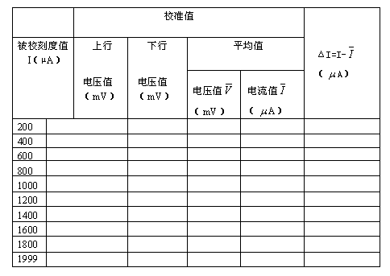
四 数据记录
作出校准曲线，并检查该微安表是否可以使用（E 小于等于0.5级）？
电表的等级：0.1 0.2 0.5 1.0 1.5 2.5 5.0

Slide 9
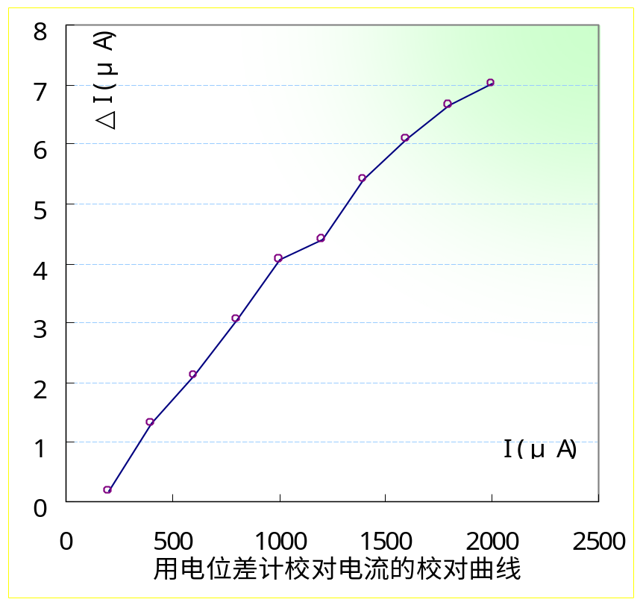
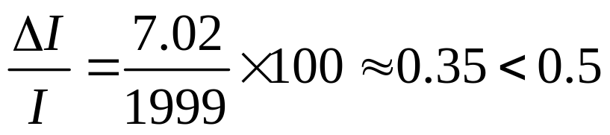
四 数据记录
 | 标准值 |  | 平均值 |  | △I
刻度值(μA) | 上行 | 下行 | 电压 | 电流μA
200 | 19.965 | 19.999 | 19.982 | 199.82 | 0.18
400 | 39.861 | 39.876 | 39.8685 | 398.685 | 1.315
600 | 59.818 | 59.759 | 59.7885 | 597.885 | 2.115
800 | 79.695 | 79.692 | 79.6935 | 796.935 | 3.065
1000 | 99.608 | 99.579 | 99.5935 | 995.935 | 4.065
1200 | 119.571 | 119.55 | 119.5605 | 1195.605 | 4.395
1400 | 139.454 | 139.463 | 139.4585 | 1394.585 | 5.415
1600 | 159.418 | 159.365 | 159.3915 | 1593.915 | 6.085
1800 | 179.342 | 179.326 | 179.334 | 1793.34 | 6.66
1999 | 199.198 | 199.198 | 199.198 | 1991.98 | 7.02

